Slide 1

Amazon DocumentDB
Documentos NoSQL

Slide 2
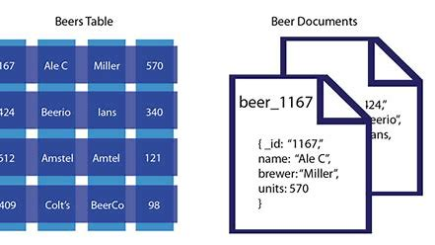
Introducción
¿Qué son los documentos en las NoSQL?
Dentro de los documentos la información no se guarda a partir de tablas, es decir que estas se guardan como un objeto o archivo en donde la información puede o no ser estructurada y utiliza otro formato como puede ser JSON.
¿Qué es indexar en la información?
Es el proceso en el cual los motores de búsqueda organizan la información previa a una consulta para proporcionar respuestas casi instantáneas, es decir que es la información ordenada que vemos al realizar una búsqueda.

Slide 3

Introducción
¿Qué son las TiB o Tebibyte?
Es la unidad de información utilizada como un múltiplo del byte, es decir que esto funciona como un tipo de almacenamiento donde la información se puede guardar en TiB o Tebibyte.
¿Qué son las API?
Son construcciones disponibles en los lenguajes de programación que permiten a los desarrolladores crear funcionalidades complejas de una manera simple y permiten interactuar con el sistema operativo o con otro programa.

Slide 4
Amazon DocumentDB
Es un servicio de bases de datos creado específicamente para la administración de datos en formato JSON a escala, además de esto puede almacenar los datos, realizar consultas y indexar datos en el formato JSON.
Amazon DocumentDB es un entorno donde se trabaja a través de la nube y el usuario podrá crear varias bases de datos una vez se haya registrado antes.
Este tipo de base de datos permite al propietario administrar las estructuras de los datos en documentos y cuenta con soporte para cargas de trabajo en MongoDB hasta la versión 3.6 y 4.0.
Su versión inicial fue lanzada en enero del 2019.

Slide 5

Características principales
Compatible con MongoDB: Compatible con MongoDB 3.6 y 4.0, Transacciones ACID, Compatibilidad con migraciones.
Completamente administrado: Aprovisionamiento y configuración automáticos, Monitoreo y métricas, Implementación automática de parches de software.
Rendimiento a escala: Alto nivel de procesamiento y baja latencia para consultas en documentos, Escalado sencillo de recursos informáticos para bases de datos, Almacenamiento de escalado automático, Réplicas de lectura de baja latencia.

Slide 6
Características principales
Altos niveles de seguridad y conformidad: Aislamiento de red, Autorización, Cifrado, Certificaciones de conformidad.
Alta disponibilidad: Clústeres globales, Monitoreo y reparación de instancias, Implementaciones Multi-AZ con réplicas de lectura, Almacenamiento con recuperación automática y tolerante a errores, Restablecimiento a un momento dado y copias de seguridad automáticas, constantes y graduales, Instantáneas de clústeres.

Slide 7

¿Qué ofrece?
Su tipo de rendimiento, al escribir en el almacenamiento, Amazon DocumentDB solo conserva un registro de escritura previa y no escribe sincronizaciones de páginas de búfer completas. Como resultado de esta optimización, que no afecta la durabilidad, las escrituras de Amazon DocumentDB normalmente son más rápidas que las bases de datos tradicionales. Es posible ajustar la escala de los clústeres de Amazon DocumentDB a millones de lecturas por segundo con hasta 15 réplicas de lectura.

Slide 8
¿Cuál es su propósito?
Es un servicio de base datos específicamente creado para la administración de datos JSON a escala, totalmente administrado e integrado con AWS y preparado para empresas con alta durabilidad. Esta diseñado desde cero para ofrecerle la escalabilidad y durabilidad que necesita cuando opera cargas de trabajo de MongoDB escenciales.
Amazon DoucumentDB esta echo para ofrecer una disponibilidad del 99.99% y para replicar los datos en tres zonas de disponibilidad de AWS.

Slide 9
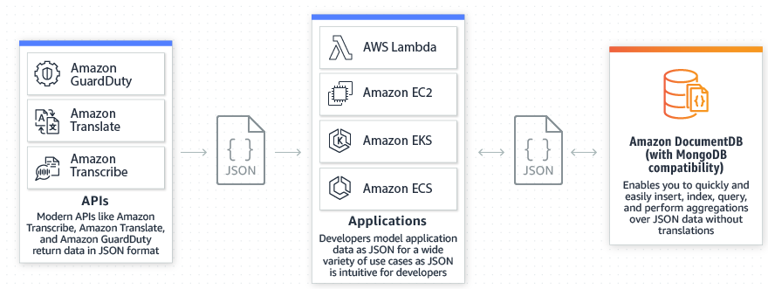
Amazon DocumentDB
funcionamiento
Casos de usos
Administración de contenido y catálogo
Los sitios de compras, las publicaciones online, los archivos digitales están basados en sistemas de administración de contenido y catálogos que les permiten satisfacer las necesidades de los clientes.
Administración de servicios
La administración de perfiles de usuarios permite usar transacciones online, preferencias y autenticación de usuarios.
Aplicaciones web y móviles
Aplicaciones web y móviles de alto rendimiento cuya escala pueda ajustarse para procesar millones de solicitudes de usuarios.
Con Amazon DocumentDB puedes configurar y proteger bases de datos compatibles con MongoDB en la nube, además de ajustar su escala.
Almacene, consulte e indexe datos JSON
Amazon DocumentDB hace que almacenar, consultar, indexar y realizar agregaciones a datos JSON sea fácil. Poder almacenar y consultar datos JSON en su formato natural permite a los desarrolladores iterar más rápido y ser más productivos.

Slide 10
Precios
Con Amazon DocumentDB solo paga por lo que usa, sin costos iniciales ni tarifas mínimas. Los precios de Amazon DocumentDB se dividen en cuatro dimensiones:
1. Instancias bajo demanda: la cantidad de instancias informáticas para un clúster (precio por segundo con un mínimo de 10 minutos)
2. E/S de la base de datos: la cantidad de E/S utilizada al leer y escribir datos en el volumen de almacenamiento de su clúster (precio por millón de E/S).
Tarifa de almacenamiento 0,10 USD por GB al mes
Tasa de E/S 0,20 USD por millón de solicitudes
3. Almacenamiento de la base de datos: la cantidad de datos almacenados en el volumen de almacenamiento de su clúster (precio por GB/mes).
4. Almacenamiento de copias de seguridad: almacenamiento de copias de seguridad adicional al almacenamiento de la base de datos de su clúster (precio por GB/mes).
Instancias de uso general: generación actual | Memoria | CPU virtual | Precios
db.t3.medium | 4 GiB | 2 | 0,078 USD
Almacenamiento de copias de seguridad | 0,021 USD por GB al mes

Slide 11


Clientes destacados
“Dow Jones usa diferentes bases de datos especializadas, incluida MongoDB, para ofrecer una variedad de servicios a nuestros clientes. Nos entusiasma poder trabajar en conjunto con AWS a través de Amazon DocumentDB, un servicio que satisface las necesidades clave que comunicamos a AWS, a los fines de poder simplificar nuestras operaciones y liberar a nuestros desarrolladores para invertir en experiencias innovadoras destinadas a nuestros clientes en vez de en operaciones que no marcan ninguna diferencia".
Ramin Beheshti, director de tecnología y productos - Dow Jones
“Elegimos Amazon DocumentDB porque almacena nuestros datos de manera nativa en JSON, lo que simplifica la tarea de hacer consultas en documentos normativos y de indexarlos. Esto reduce nuestros ciclos de desarrollo y a su vez extiende la usabilidad de nuestros datos al integrarlos fácilmente con otros sistemas que usan JSON.”
Ranga Rajagopal, director sénior del Departamento de Plataformas de Datos Empresariales, FINRA

Slide 12


Clientes destacados
“La plataforma de entrega de aplicaciones creada con AWS ha operado establemente desde su lanzamiento. En ella se basa un servicio de entrega de noticias que demanda fiabilidad las 24 horas del día, los 7 días de la semana. En concreto, al utilizar Amazon DocumentDB, hemos logrado reducir los costes operativos, a la vez que hemos permitido la flexibilidad en las búsquedas por categorías de artículos. Amazon DocumentDB tiene un alto rendimiento de navegación de lectura y mantiene un alto rendimiento que puede resistir millones de solicitudes”. Tatsuki Okamoto, Departamento de Experiencia de Cliente, Oficinas de Innovación Digital - Asahi Shimbun
“Probamos la escalabilidad y el rendimiento de Amazon DocumentDB con un aumento del doble con respecto a la carga de datos que usualmente utilizamos y los resultados fueron impresionantes. No hubo demoras ni tiempo de inactividad en el rendimiento, lo que permitió la ejecución sin problemas de varias campañas simultáneas. Como clientes de AWS Enterprise Support, contamos con soporte técnico las 24 horas del día, los 7 días de la semana, para el ajuste de nuestra plataforma con Amazon DocumentDB. Gracias a AWS, logramos una alta escalabilidad y un 20 % de reducción de costes”.
Bhanu Mohanty, arquitecto jefe - Punchh

Slide 13


Compatibilidad con MongoDB
Amazon DocumentDB implementa las API de MongoDB 3.6 y 4.0 de código abierto de Apache 2.0 mediante la simulación de las respuestas que un cliente de MongoDB espera de un servidor de MongoDB, lo que le permite usar sus herramientas y controladores de MongoDB con Amazon DocumentDB.

Slide 14
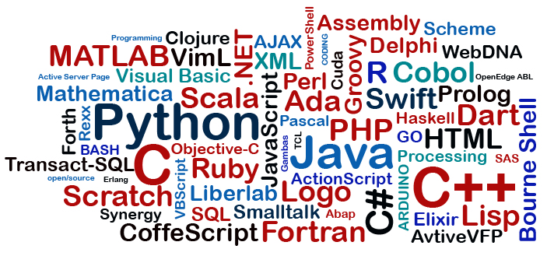
Lenguajes compatibles
C++
C#
CoffeeScript
CSS
Dart
Go
HTML
Java
JavaScript
PHP
Python
Ruby

Slide 15
Tabla comparativa
Gestor NoSQL | Características | Ventajas | Desventajas | Lenguajes compatibles | Herramientas de uso
Amazon DocumentDB/ AWS | Compatibles con MongoDB Transacciones ACID Compatibilidad con migraciones Aprovisionamientos y configuración automáticos. | Monitoreos y métricas Rendimiento a escala Almacenamiento de escalado automático Réplicas de lectura de baja latencia Clústeres globales | Es muy complicado de usar para usuarios inexpertos No esta adaptada a entornos específicos Difícil planificación presupuestaria y de coste | C++ C# CoffeeScript CSS Dart Go HTML Java JavaScript PHP Python Ruby | Volumen del clúster Instancias, principal y réplica Punto de enlace clúster Punto de enlace del lector Punto de enlace de instancia Modulo de conjunto de réplicas
MongoDB/ MongoDB,Inc. | Almacenamiento de archivos Agregación de un framework Ejecución de JavaScript del lado del servidor Estructura de datos BSON | Seguridad integral Copias de seguridad Supervisión y alertas Desencadenadores sin servidor Escalabilidad horizontal | Las escrituras no son durables ni verificables Bloqueo a nivel de documento Problemas de consistencias Problemas de escalabilidad al superar los 100 GB | C C++ Java JavaScript Ruby Python PHP Perl Delphi C++Builder | Mongo Mongostat Mongotop Mongosniff Mongoimport/Mongoexport Mongodump/Mongorestore

Slide 16

Clave y valor
las bases de datos clave-valor está diseñado para proporcionar una latencia de milisegundos constate de un solo dígito para cualquier escala de cargas de trabajo.
Este rendimiento sistemático es uno de los principales elementos que explican por qué la característica de historias de Snapchat, que incluye la carga de trabajo de escritura de almacenamiento más grande de Snapchat, se trasladó a DynamoDB.

Slide 17
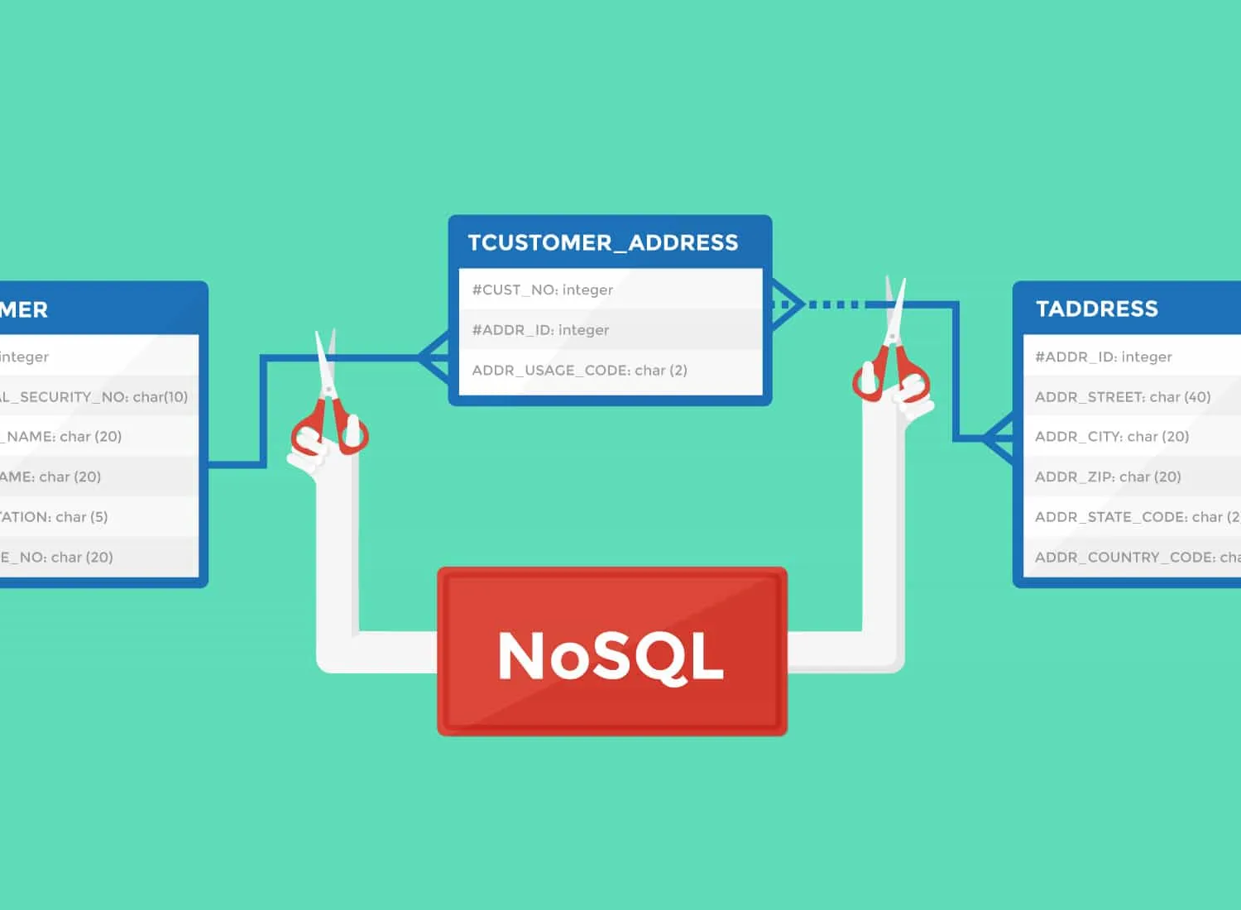
Características
Son altamente divisibles y permiten el escalado horizontal a escalas que otros tipos de bases de datos no pueden alcanzar.
Se utilizan en los juegos, tecnología publicitaria e IoT

Slide 18

ventajas
desventajas
Consultas efectivas
Fácil de escalar
Sencilla conexión entre clave y el valor
Divisibles
Velocidad
Datos en diccionarios
Estándares En el manejo de datos
Consultas y el ordenamiento de información para la clave primaria
Lenguajes de consulta básicos , impidiendo realizar trabajos a profundidad

Slide 19

Integrantes
--Guadalupe Mayela Gómez Ramírez
-Eva Guadalupe Zacarias Avalos
-Christian Yael Canales Navarro
-César Erick Medina Martínez
-Kevin Ruben Gomez Ortega
-Azul Nadeisda Romano Suárez

Slide 20
Fichas bibliográficas
Bases de datos no relacionales | Bases de datos de gráficos | AWS (amazon.com)
Amazon DocumentDB – Características
Lenguajes compatibles en elAWS Cloud9Entorno de desarrollo integrado (IDE) - AWS Cloud9 (amazon.com)
Amazon DocumentDB (compatible con MongoDB)
Tebibyte - Wikipedia, la enciclopedia libre
Qué es una API y para qué sirve (malavida.com)

Slide 21
Fichas bibliográficas
Amazon DocumentDB: Cómo funciona - Amazon DocumentDB

